Slide 1


Администрация
городского округа Тольятти
Департамент градостроительной деятельности

Slide 2
Выдано разрешений на строительство объектов капитального строительства
2

Slide 3
Выдано разрешений на ввод в эксплуатацию объектов капитального строительства
3

Slide 4
Выдано разрешений на строительство объектов ИЖС
4

Slide 5
Выдано разрешений на строительство объектов ИЖС по районам
5

Slide 6
План ввода жилья в г.о.Тольятти
6

Slide 7
Динамика освоения денежных средств на ОКС
7

Slide 8
Структура финансирования объектов в 2019 году.
8

Slide 9
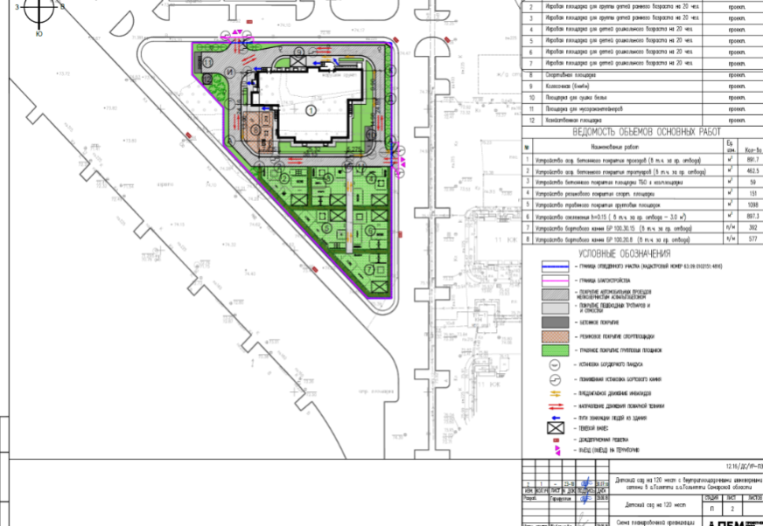
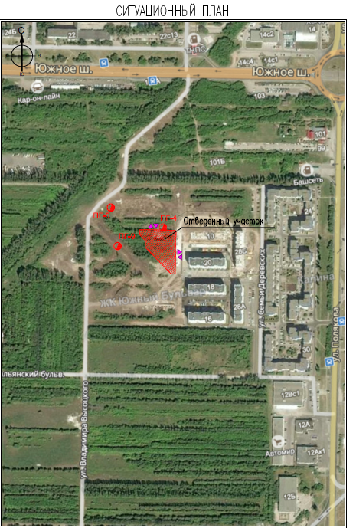
Детский сад на 120 мест с внутриплощадочными инженерными сетями в г. Тольятти г. о. Тольятти Самарской области
9
Детский сад рассчитан на 120 мест, в том числе ясельных - 40 мест и предназначен для воспитания, физического и эстетического развития и образования детей в возрасте от 1 года до 7 лет.
Заключение госэкспертизы:
Положительное заключение госэкспертизы проектной документации: №63-1-1-3-0113-17 от 25.05.2017; №63-1-1-3-0113-17-01 от 31.07.2018
Положительное заключение госэкспертизы сметной документации: № 63-1-6260-17 от 18.09.2017;
№63-1-70-40-18 от 28.09.2018;
Оформление правоустанавливающих документов на землю:
Земельный участок с КН 63:09:0102151:4816 находится в муниципальной собственности г.о. Тольятти № 63:09:0102151:4816-63/009/2018-5 от 02.04.2018; Договор безвозмездного срочного пользования №103 от 14.02.2019

Slide 10
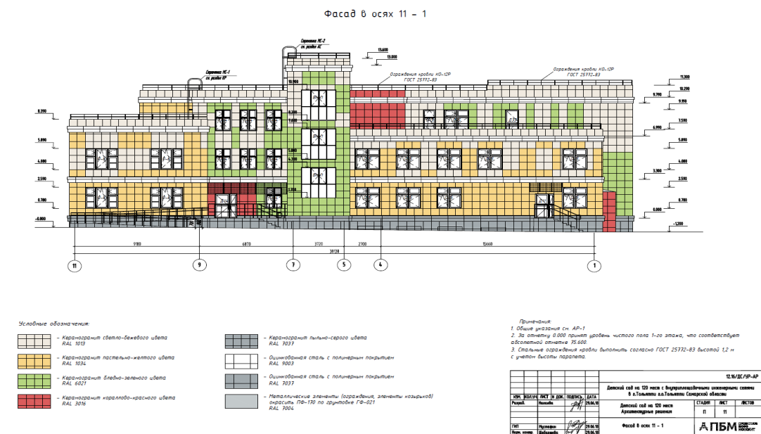
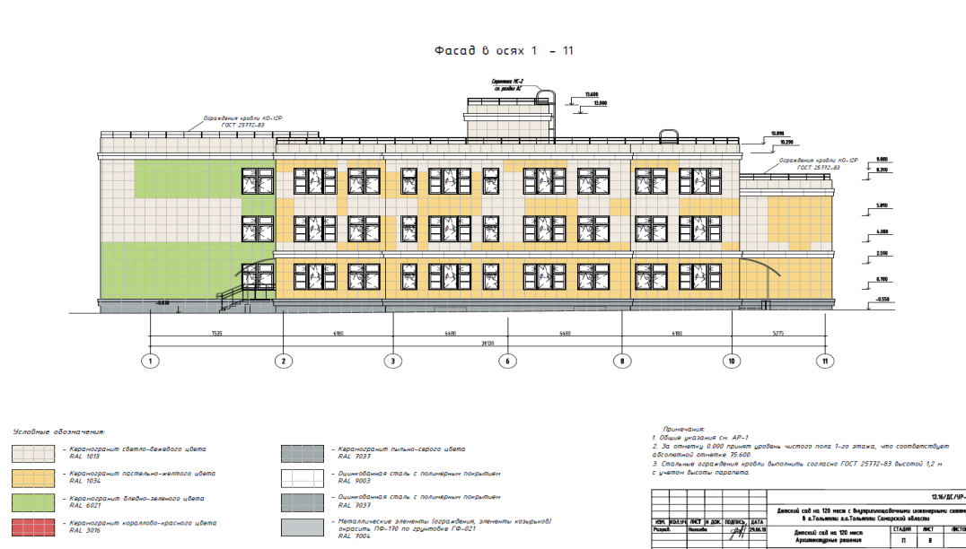
Детский сад на 120 мест с внутриплощадочными инженерными сетями в г. Тольятти г. о. Тольятти Самарской области
10
Стадия реализации:
28.12.2018 заключен муниципальный контракт с ООО "ВолгаСтройКонсалт" г. Самара на выполнение строительно-монтажных работ по объекту.
Цена контракта составляет 106 035 534,72 рублей, в том числе : 5 301 776,74 рублей средства бюджета городского округа Тольятти,
52 457 747,82 рублей средства областного бюджета Самарской области,
48 276 010,16 рублей средства федерального бюджета.
Срок завершения работ и ввод объекта в эксплуатацию – декабрь 2019 года.
С целью заключения договоров на технологическое присоединения объекта к инженерно-техническим сетям в адрес энергоснабжающих организаций направлены заявки:
водоснабжение, водоотведение - ОАО "ТЕВИС" от 18.01.2019 №55/5.1
теплоснабжение - ОАО "ТЕВИС" от 18.01.2019 №54/5.1
электроснабжение - АО "ОРЭС – Тольятти от 18.01.2019 №53/5.1
связь - ООО "ИнфоЛада" - №245 от 01.03.2017

Slide 11
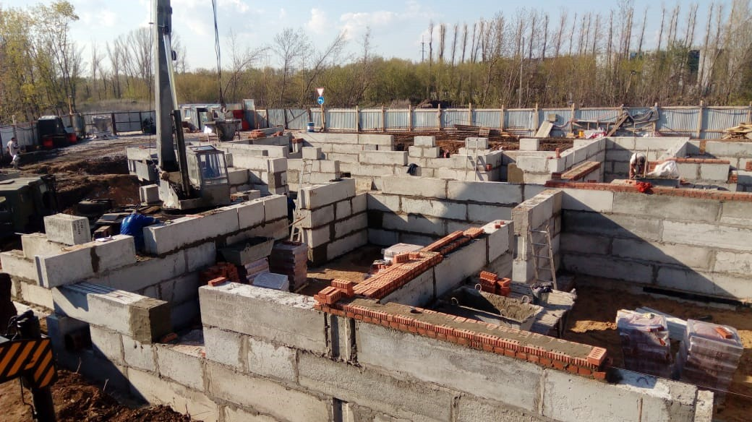
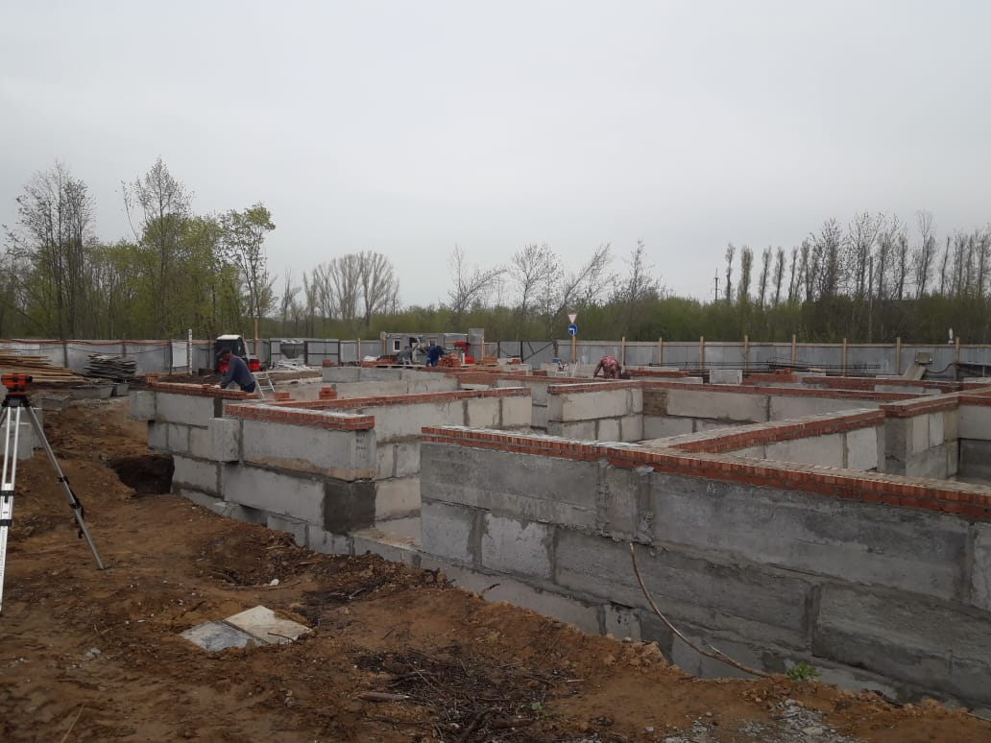
Детский сад на 120 мест с внутриплощадочными инженерными сетями в г. Тольятти г. о. Тольятти Самарской области
11
Стадия реализации:
Подготовительные работы: Расчистка территории земельного; разбивка границ земельного участка и вынос осей в натуру; установка ограждение стр. площадки - 100 %; установка строительных вагончиков; подключение объекта к сетям электроснабжения по временной схеме;
Работы ниже отм. 0.000: Разработка котлована – 100%.
Ведутся работы по устройству фундамента : забивка свай, устройство железобетонного ростверка, монтаж железобетонных конструкций, устройство монолитного пояса.
На настоящее время выполнены работы:
бетонная подготовка - 100%.
железобетонный ростверк - 100%
смонтированы железобетонные конструкции ФБС в количестве 100%
вертикальная гидроизоляция - 50% от общего объема;
Ведутся работы по устройству монолитного пояса, кирпичная кладка стен подвала, устройство основания полов подвала.

Slide 12
Детский сад, расположенный по адресу: Самарская область,
г.Тольятти, Комсомольский район, в мкр. «Жигулевское море»
12
Детский сад рассчитан на 120 мест, в том числе ясельных - 45 мест и предназначен для воспитания, физического и эстетического развития и образования детей в возрасте от 1 года до 7 лет.
Заключение госэкспертизы:
Есть положительное заключение госэкспертизы инженерных изысканий, Положительное заключение госэкспертизы проектной документации, Положительное заключение госэкспертизы сметной документации
Земельный участок с КН 63:09:0204067:1172 принадлежит муниципальному образованию г.о. Тольятти на праве постоянного (бессрочного) пользования № 1823-П/1 от 08.06.2015 г. постановление мэрии городского округа Тольятти.
Стадия реализации: 28.12.2018 заключен муниципальный контракт с ООО «Дизайн.Строительство» на выполнение строительно-монтажных работ по объекту. Цена контракта составляет 112 817 661,18 рублей, в том числе : 5 640 883,05 руб. средств бюджета городского округа Тольятти,
58 918 096,84 руб. средства областного бюджета Самарской области,
48 258 681,29 руб. средств федерального бюджета. Срок завершения работ и ввод объекта в эксплуатацию – декабрь 2019 года.

Slide 13
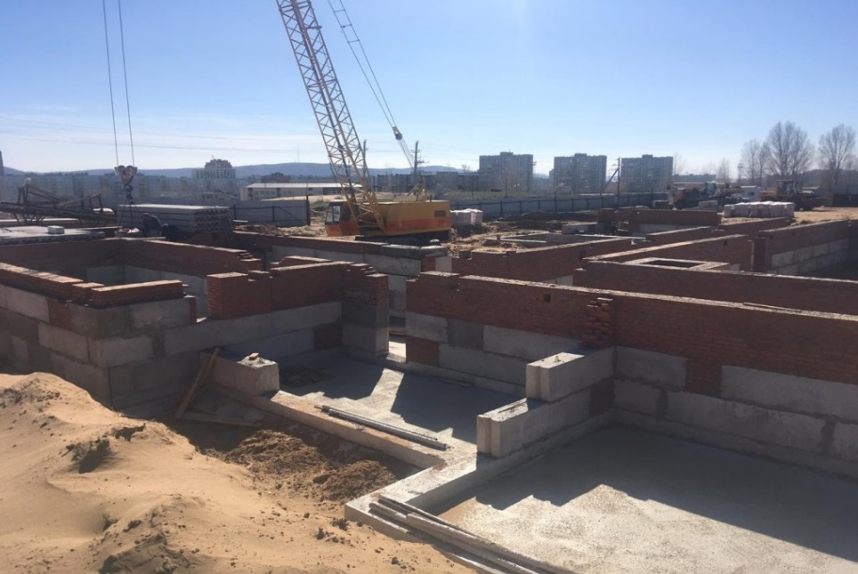
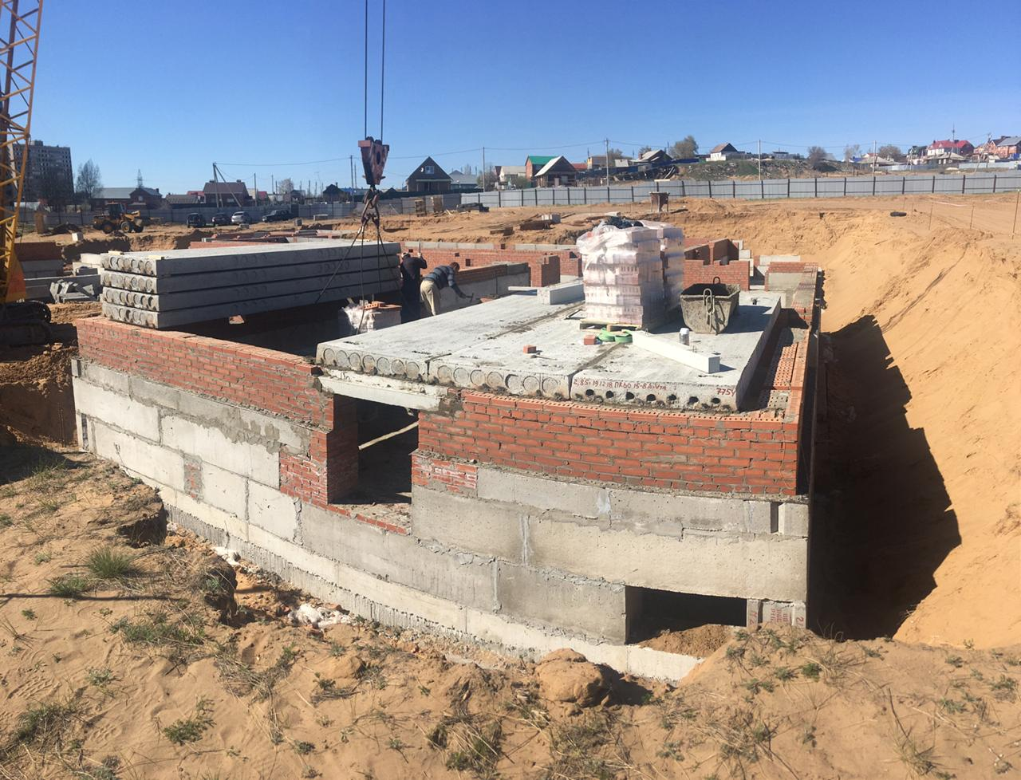
Детский сад, расположенный по адресу: Самарская область,
г.Тольятти, Комсомольский район, в мкр. «Жигулевское море»
13
Стадия реализации:
Подготовительные работы: Расчистка территории земельного участка; разбивка границ земельного участка и вынос осей в натуру; установка ограждение стр. площадки - 100 %; установка строительных вагончиков; подключение объекта к сетям электроснабжения по временной схеме;
Работы ниже отм. 0.000: Разработка котлована – 100%.
Объем выполненных земляных работ на составляет - 5900 м3 (100%.)
Ведутся работы по устройству фундамента : монтаж железобетонных конструкций устройство армокаркаса , монолитного пояса.
На настоящее время выполнены работы:
бетонная подготовка - 100%.
смонтировано железобетонных конструкций – ФЛ в количестве 100% ;
устройство монолитного пояса – 100% ;
смонтировано железобетонных конструкций ФБС в количестве 80% от общего объема;
смонтировано железобетонных плит перекрытий ПК, ПБ в количестве 30% от общего объема.

Slide 14
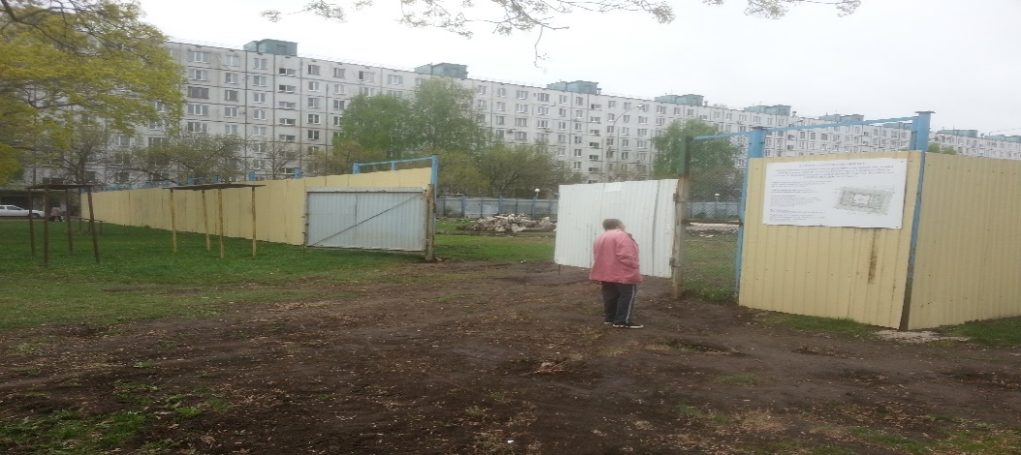
Проектирование и строительство физкультурно-спортивного комплекса
с универсальным игровым залом (36х18 м) по адресу: Самарская область, г.Тольятти, Автозаводский район, южнее здания № 15 по бул. Кулибина,
для МБУДО СДЮСШОР № 8 "Союз"
14
ФСК предназначен для организации массовой спортивной подготовки населения; пропускная способность 40 чел/смену. Здание ФСК 2-этажное. На 1этаже-административные помещения, зал для спортивных игр, раздевальные, душевые; на 2этаже – тренажерный зал, инженерно-технические и админисративные помещения.
Победитель аукциона ООО «СамараСтройАльянс». 15.04.2019 заключен муниципального контракта на сумму 83 518,895 тыс.руб. Выполняется работа по устройству временного ограждения стройплощадки, подъездной дороги. Выполнено временное электроснабжение. Получено разрешение на строительство объекта от 19.04.2019. Администрацией Автозаводского района совместно с департаментом градостроительной деятельности проведена встреча с жителями 2 квартала по вопросу об информировании граждан о строительстве физкультурно-спортивного комплекса.
Стадия реализации:
Подготовка строительной площадки

Slide 15
Детский сад на 120 мест с внутриплощадочными инженерными сетями в г. Тольятти г. о. Тольятти Самарской области
15
Детский сад рассчитан на 350 мест и предназначен для воспитания, физического и эстетического развития и образования детей.
Заключение госэкспертизы: №63-1-4-0042-14 от 27.01.2014.
Положительное заключение государственной экспертизы сметной документации №63-1-3425-14 от 28.02.2014
Заявка на получение субсидий:
Подана заявка в Минстрой на строительство детского сада в квартале 20 с объемом финансирования за счет средств областного бюджета в сумме 85664,3 тыс. руб. Средства на 2018 год предусмотрены в рамках Государственной программы Самарской области «Строительство, реконструкция и капитальный ремонт образовательных учреждений Самарской области» до 2025 года".
Стадия реализации: 28.08.2015 заключен муниципальный контракт с ООО «Спецремстрой» №0842300004015000358-0124583-01 на выполнение строительно-монтажных работ по объекту.

Slide 16
ВЫСТАВОЧНЫЙ ЗАЛ
(со сквером, игровыми площадками и фонтаном)
16
Создание объекта в ознаменование 50-й годовщины АвтоВАЗа и выпуска первого легкового автомобиля в городском округе Тольятти. Результатом реализация проекта будет создание объектов: входных групп; сквера; выставочного зала. Сквер занимает площадь порядка 76.000 м2, с зелеными зонами, зонами массовых мероприятий, спортивной и детской площадками, скейт-парком, водоемами и зоны отдыха.
Выставочный зал площадью около 350 м2, в трех уровнях, окруженный водоемом
Срок реализации: 2017-2019
Заключение госэкспертизы:
Положительное заключение госэкспертизы результатов инженерных изысканий от 18.11.2015 № 63-1-1-0343-15;
Положительное заключение госэкспертизы проектной документации от 22.01.2016 № 63-1-1-2-0006-16;
Положительное заключение госэкспертизы от 21.03.2016 № 63-1-5251-16
Заявка на получение субсидий:
Заявка в Минстрой от 21.04.2016г. № 3011/1
Оформление правоустанавливающих документов на землю (планируемая дата / № документа):
Земельные участки с КН 63:09:0101177:3 и КН 63:09:0101177:6 предоставлены ООО ПСК "Волга" на основании договоров безвозмездного пользования от 18.08.2017 №87 и №88.

Slide 17
ВЫСТАВОЧНЫЙ ЗАЛ
(со сквером, игровыми площадками и фонтаном)
17
07.07.2017 заключен муниципальный контракт № 0142200001317005253_25997 на сумму 354 678 956,24 рублей с ООО ПСК "Волга" г.Сызрань. I этап - благоустройство территории парка и прокладка инженерных сетей (срок 25.12.2017). II этап - строительство выставочного зала (срок 10.12.2019). 15.09.2017 заключен муниципальный контракт №721-дг/5.1 с ООО "Бертоне Дизайн Евразия" на осуществление авторского надзора за объектом сроком на 3 года на общую сумму 686,96 тыс. руб. 20.09.2017 заключен муниципальный контракт №740-дг/5.1 с ООО "Автодорстрой" на строительный контроль за объектом сроком на 3 года на общую сумму 5 872,78 тыс. руб. Получено согласование от ОАО "ТЕВИС" по точкам подключения водопровода, канализации и теплоснабжения.

Slide 18
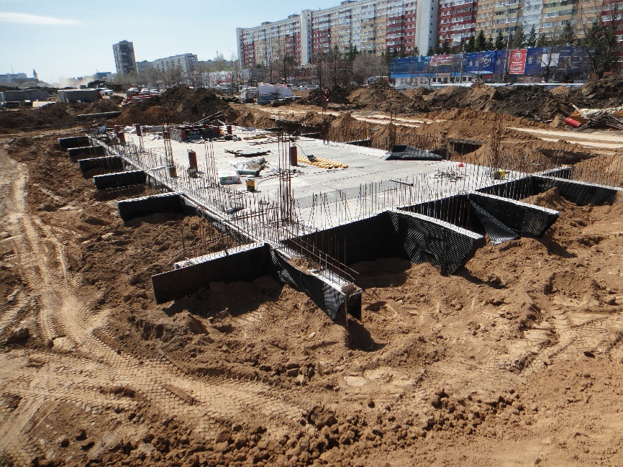
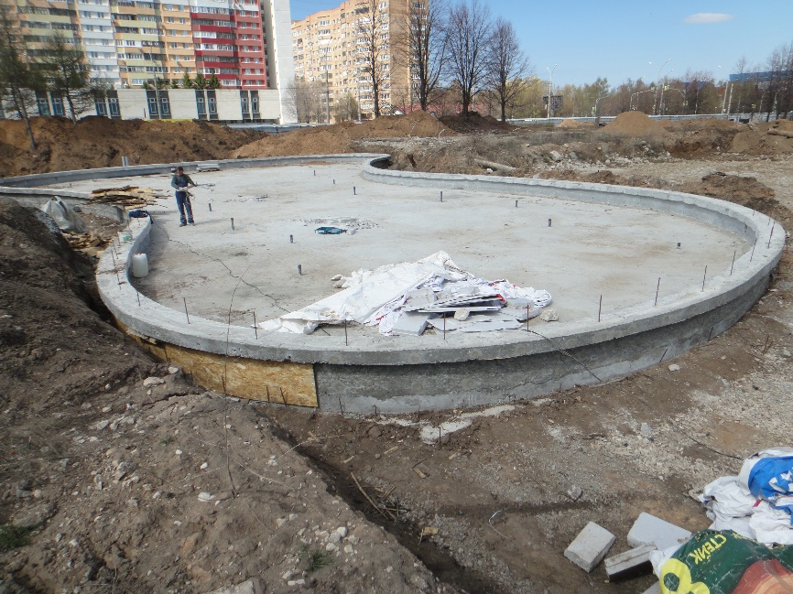
ВЫСТАВОЧНЫЙ ЗАЛ
(со сквером, игровыми площадками и фонтаном)
18
Выполнены следующие виды работ.
-обратная засыпка фундаментной плиты и стен подвала суглинком
Наружные сети ливневой канализации К2, выполнено 70%:
разработка траншеи - 600 м,и устройство грунтового основания трубопроводов и колодцев- 600 м, монтаж колодцев (36шт), монтаж трубопроводов – 445м, обратная засыпка трубопроводов – 445м.
Наружные сети бытовой канализации К1, выполнено 80%:разработка траншеи и устройство грунтового основания трубопроводов и колодцев – 388м, монтаж колодцев (12шт), монтаж трубопроводов 300м, обратная засыпка трубопроводов – 80м.
Наружные сети водопровода В1, выполнено 70%:разработка траншеи и устройство грунтового основания трубопроводов и колодцев 173м, устройство колодцев – 10шт, обратная засыпка трубопроводов – 100м.Подпорной стенки:
Начаты работы по устройству подпорной стенки, выполнено 40% строительного объема – 60м.

Slide 19
"Проектирование и строительство физкультурно-спортивного комплекса в 21 квартале Автозаводского района для МБУДО СДЮСШОР № 7 "Акробат"
19
ФСК предназначен для обеспечения учебно-тренировочных процессов, подготовки спортсменов. Пропускная способность зала 160 чел. (32 чел/смену; смен – 5). ФСК включает в себя: административный блок и спортивный зал.
Срок реализации: 2017-2019
Положительное заключение госэкспертизы достоверности сметной стоимости строительства объекта №63-1-6647-18 от 26.02.2018.
Заявка на получение субсидий: Направлены заявки (исх. №8902/5 от 17.11.2017, №2278/1 от 26.03.2018). Федеральная целевая программа "Развитие физической культуры и спорта Российской Федерации на 2016 - 2020 годы"; Государственная программа Самарской области «Развитие физической культуры и спорта в Самарской области на 2014-2020 годы»
Оформление правоустанавливающих документов на землю (планируемая дата / № документа):
Земельный участок с КН 63:09:0101158:4926 предоставлен администрации г.о. Тольятти на праве постоянного (бессрочного) пользования (постановление от 19.04.2017 №1389-п/1).

Slide 20
Строительство общеобразовательной школы на 1360 мест, (1600 мест) расположенной по адресу: Самарская область, г. Тольятти, Автозаводский район, квартал 20
20
Четырехэтажное здание школы рассчитанное на 64 класса по 25 человек с необходимым перечнем помещений и бассейном, предназначенных для осуществления в полном объеме общеобразовательного процесса.
Срок реализации: 2017-2020
Заключение госэкспертизы: Получено положительное заключение госэкспертизы (63-1-1-3-0069-18 от 31.05.2018). Планируемый срок получения положительного заключения госэкспертизы о достоверности определения сметной стоимости объекта капитального строительства 09 августа 2018 года
Заявка на получение субсидий: Планируемый срок предоставления заявочной документации на получение субсидий из федерального бюджета 1 марта2018 года.
Оформление правоустанавливающих документов на землю (планируемая дата / № документа):
Свидетельство о государственной регистрации права собственности муниципального образования г.о. Тольятти на земельный участок с КН 63:09:0101157:85; № 63-63/009-63/009/340/2016-8121/2 от 26.04.2016.

